Slide 1
NHIỆT LIỆT Chào mừng các THẦY CÔ đến với tiết học Hoạt động trải nghiệm
LỚP: 1C
Giáo viên: Lê Thị Phương

Slide 2
BÀI 5
THÂN THIỆN VỚI BẠN BÈ

Slide 3
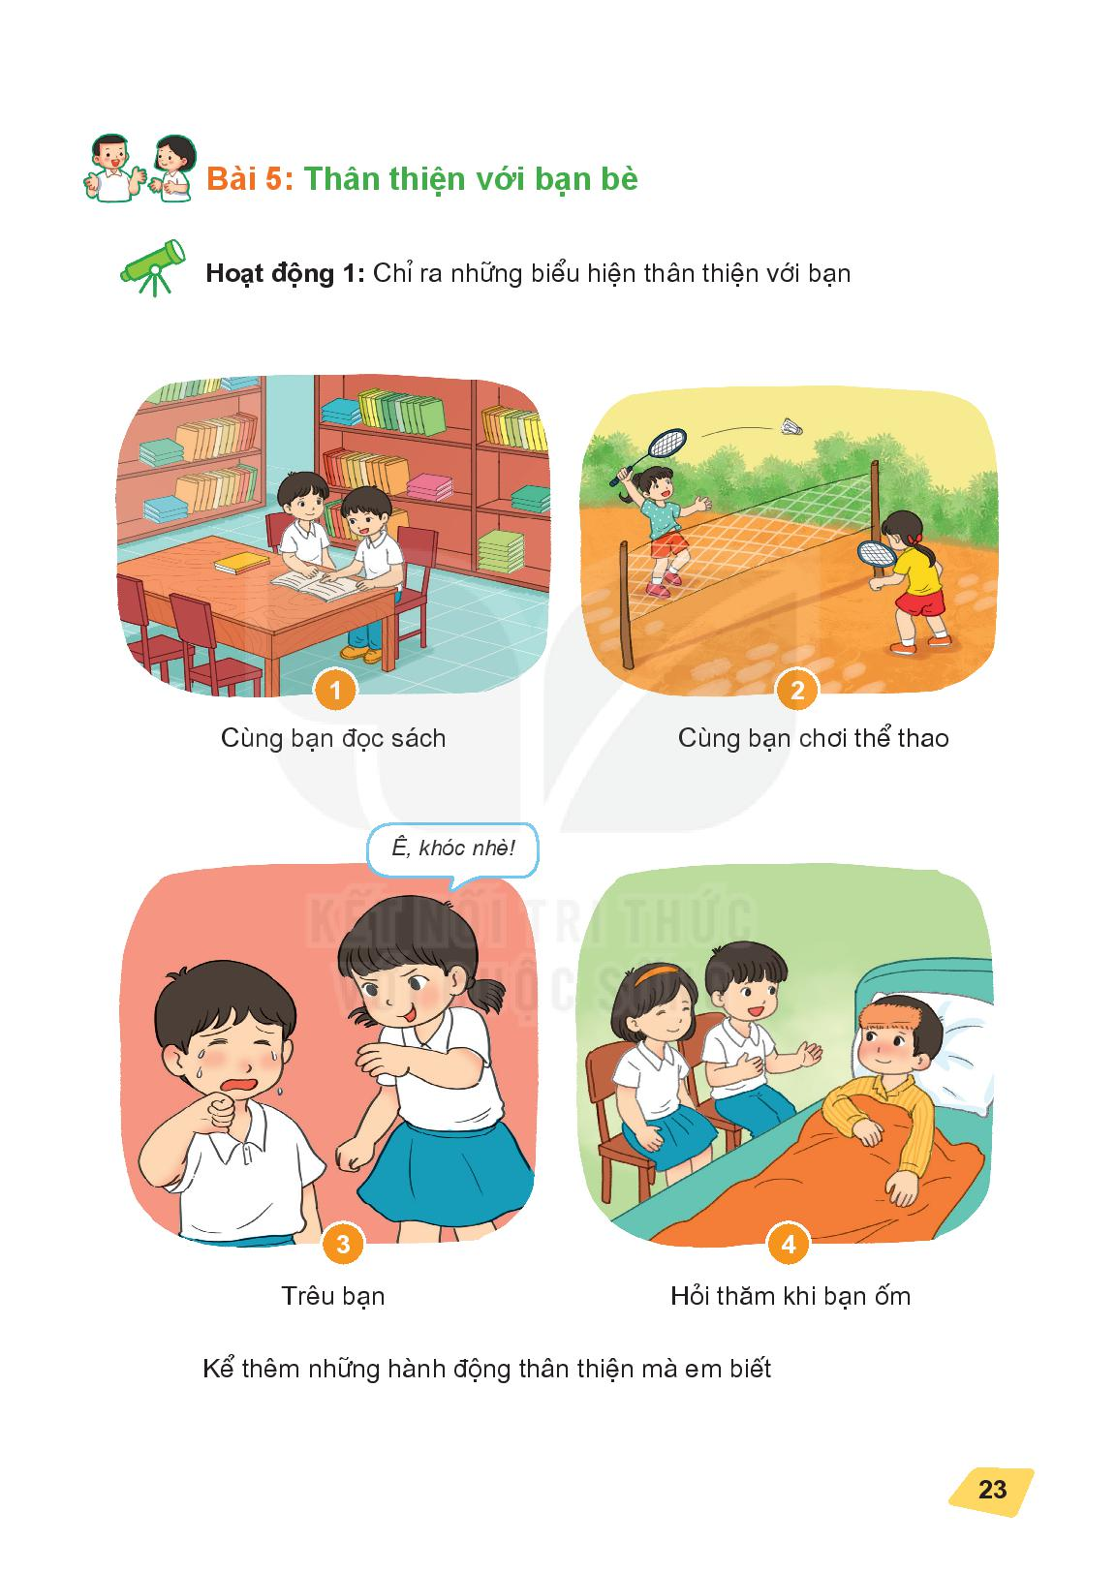
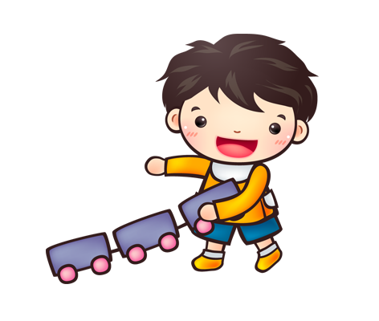
Hoạt động 1
Chỉ ra những biểu hiện thân thiện với bạn
Thảo luận
nhóm 4

Slide 4
Hoạt động 1
Chỉ ra những biểu hiện thân thiện với bạn
Chia sẻ với cả lớp

Slide 5
Kể thêm những hành động thân thiện mà em biết

Slide 6
Những hành động thể hiện sự thân thiện với bạn
- Tươi cười với bạn
- Hỏi han khi thấy bạn buồn
- Nói lời chúc mừng nhân dịp sinh nhật bạn
- Đọc sách, giúp bạn học,…….

Slide 7
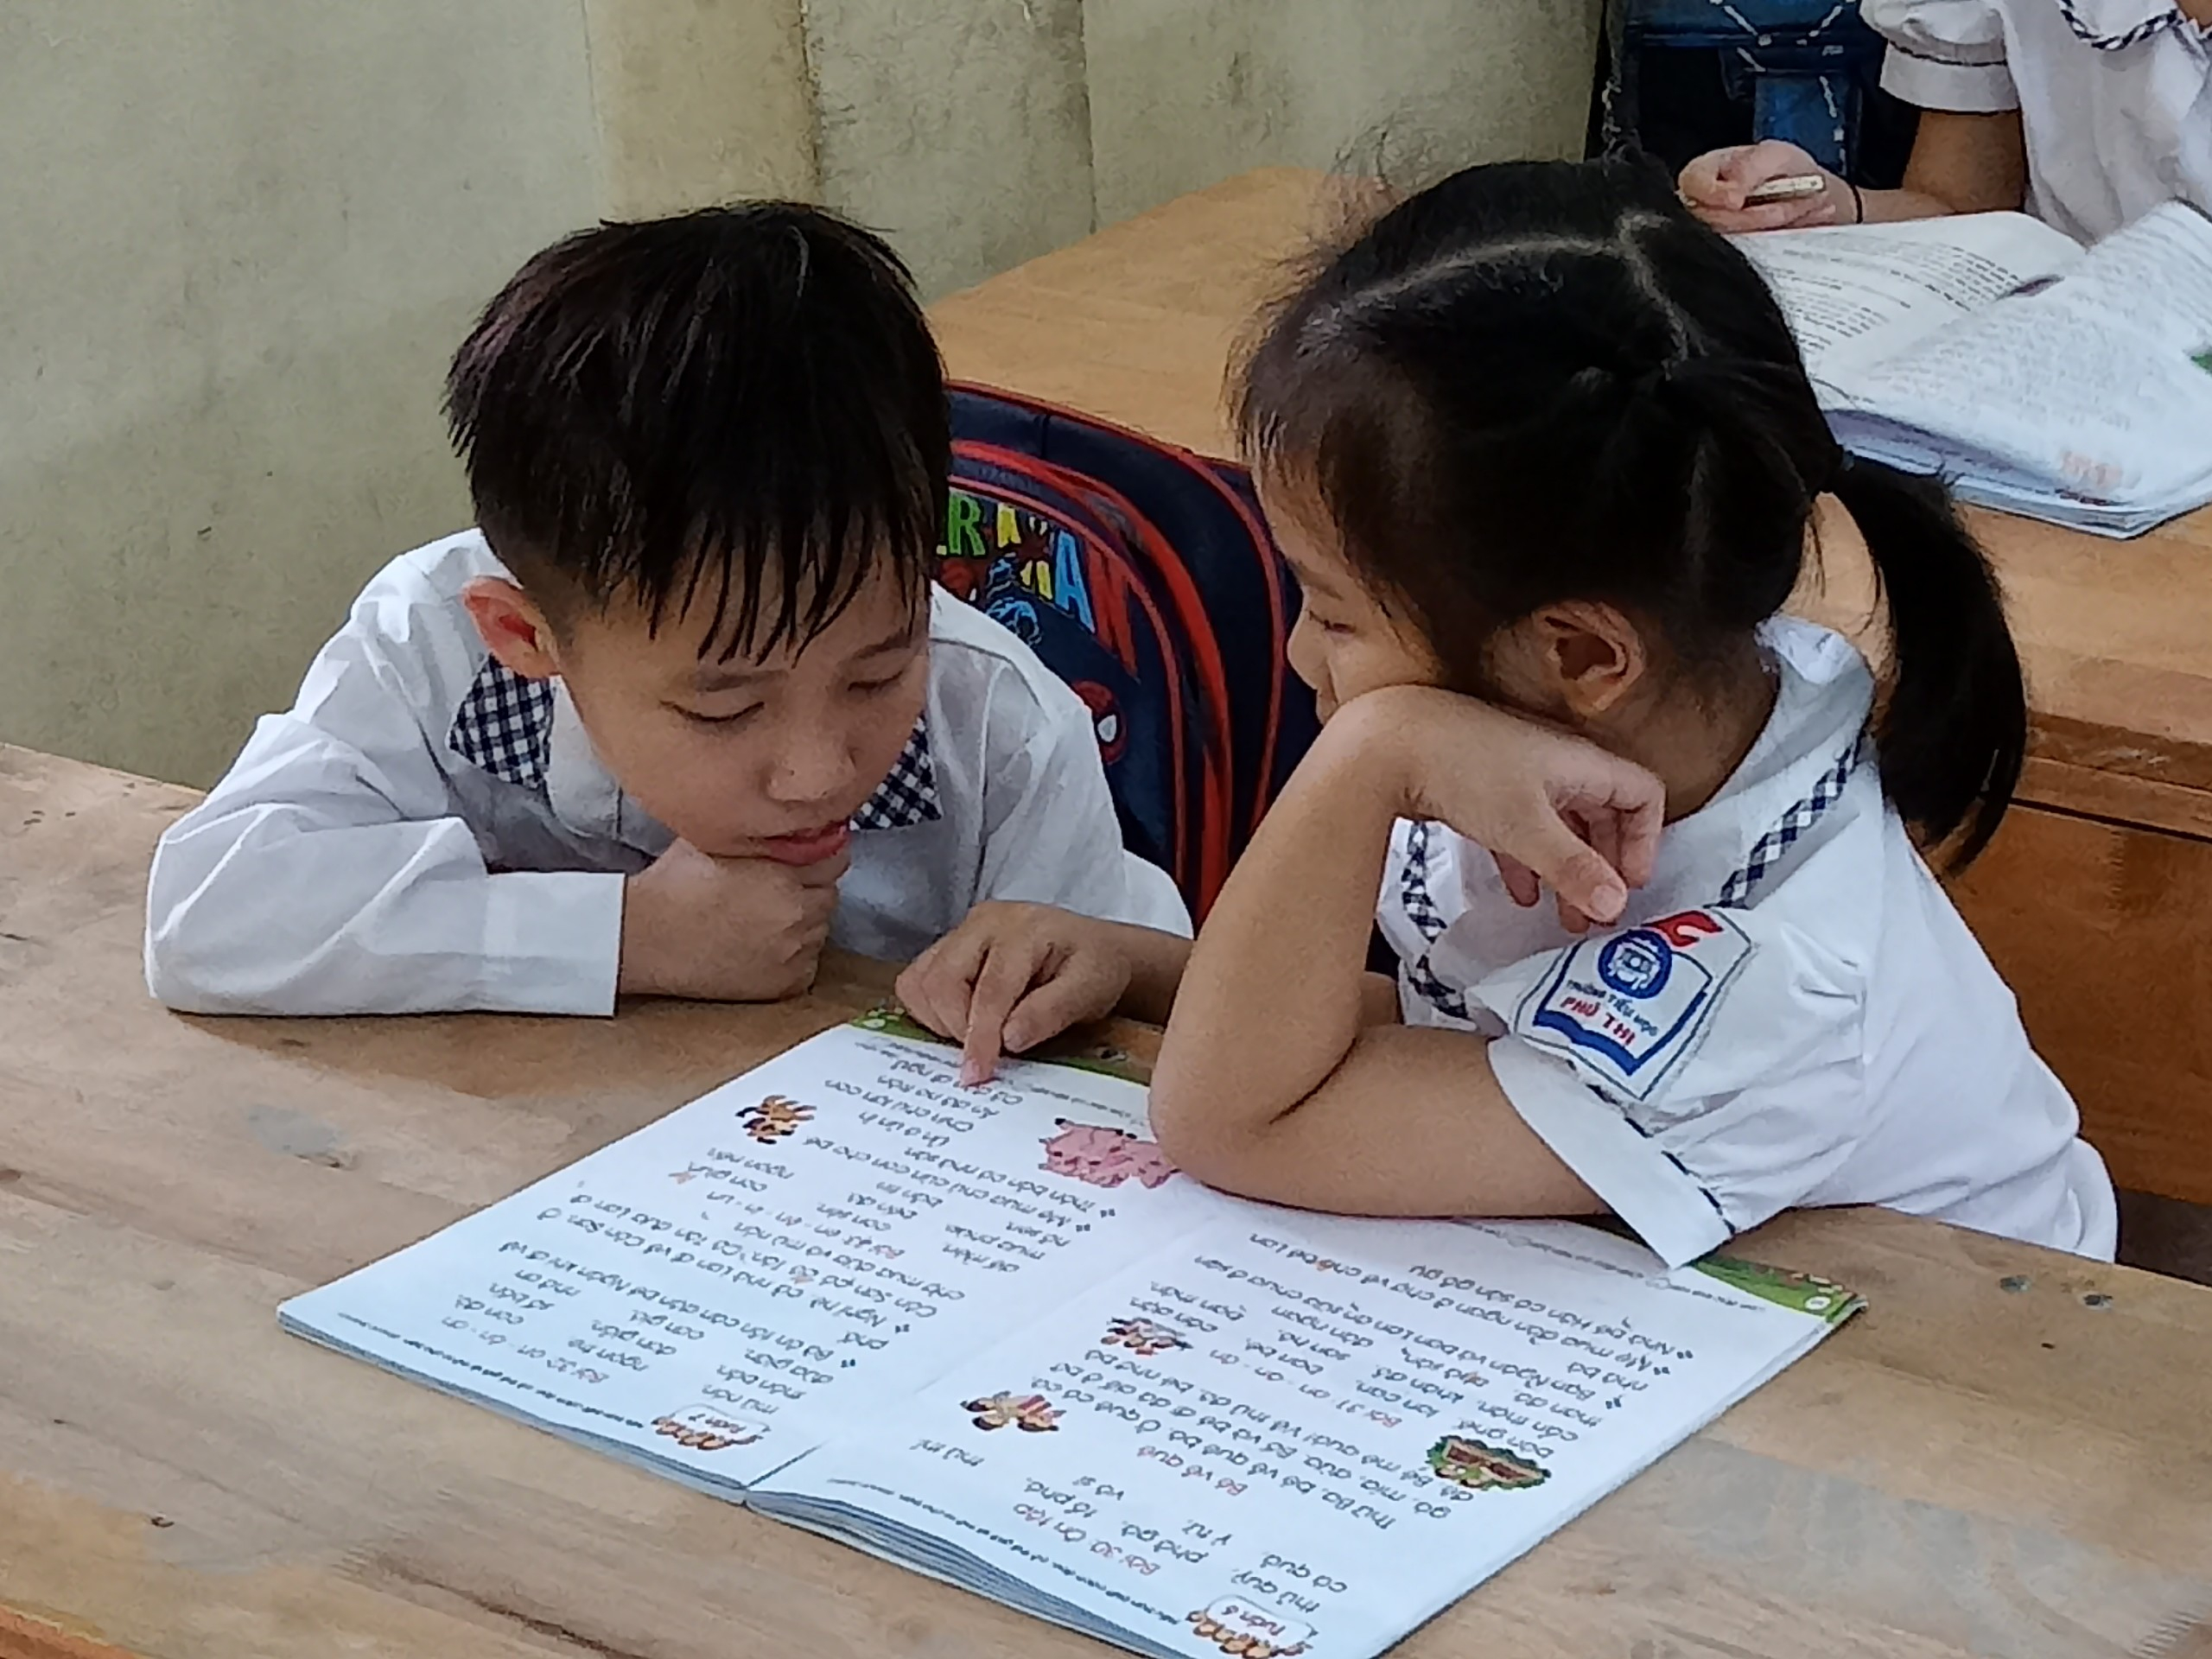
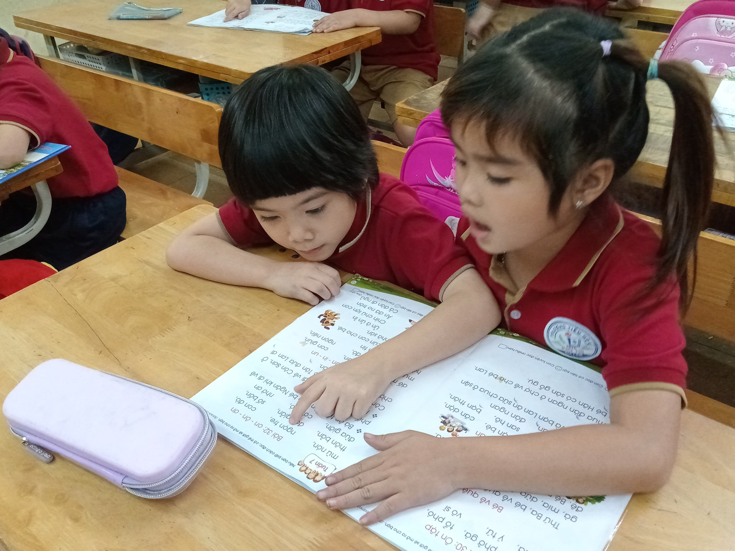
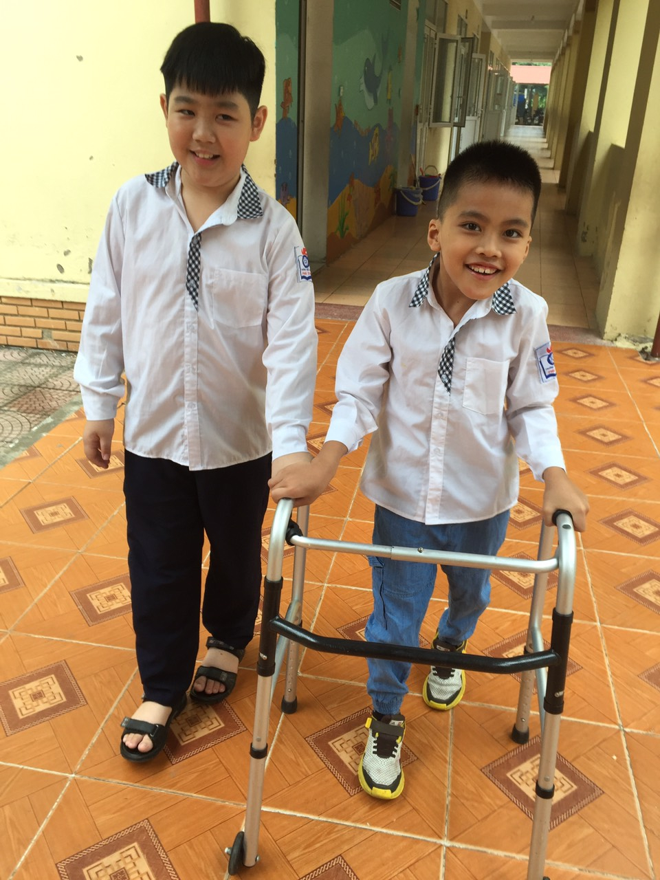
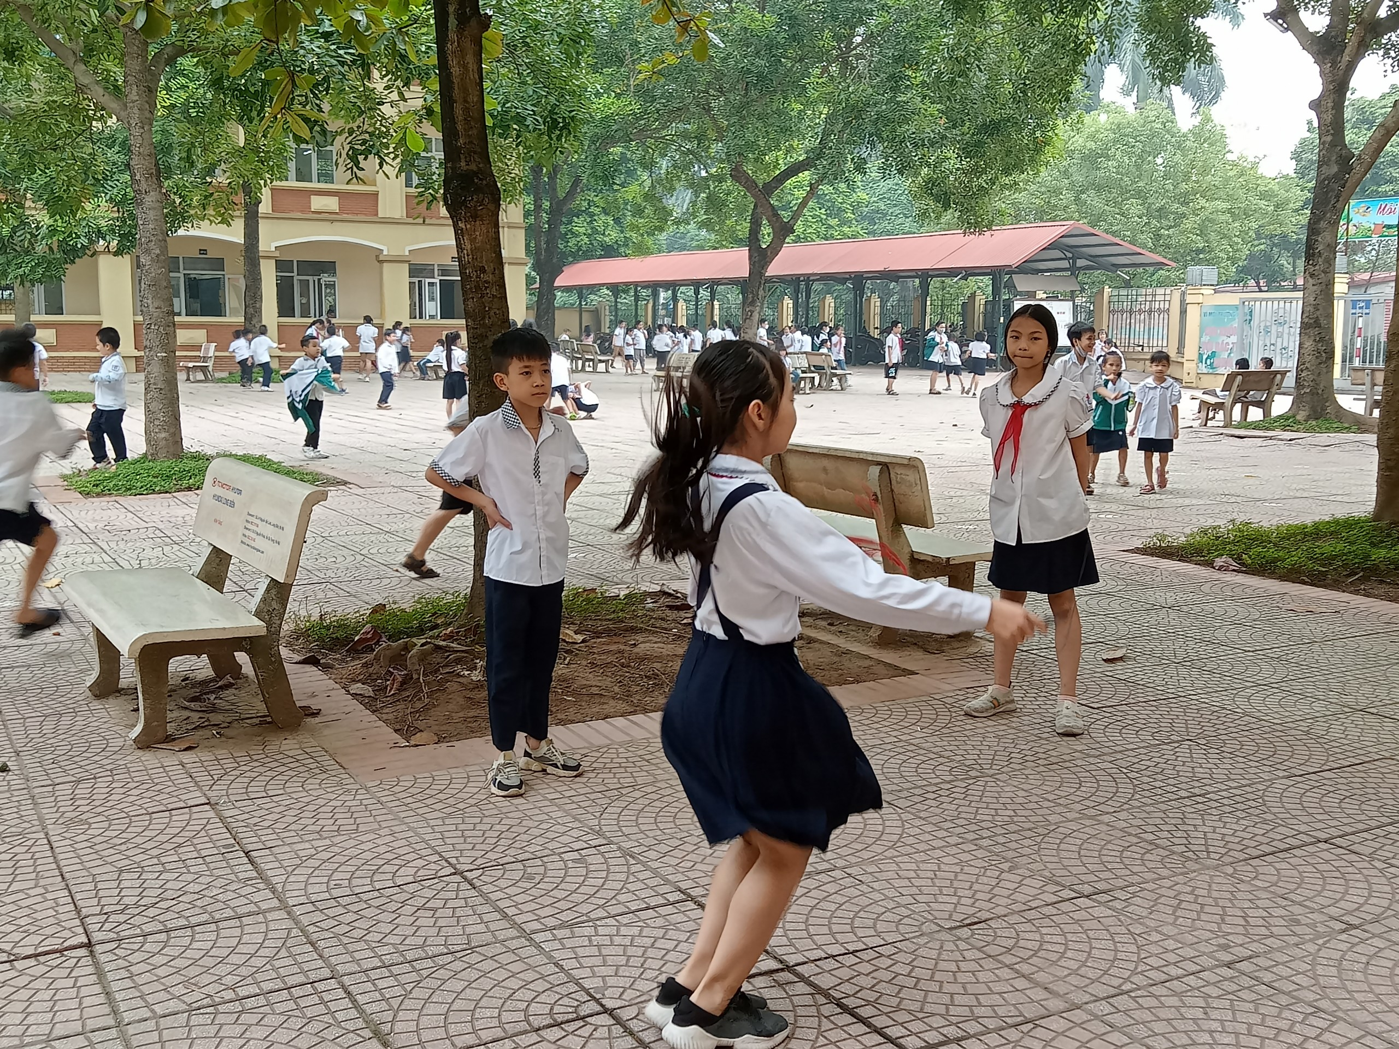
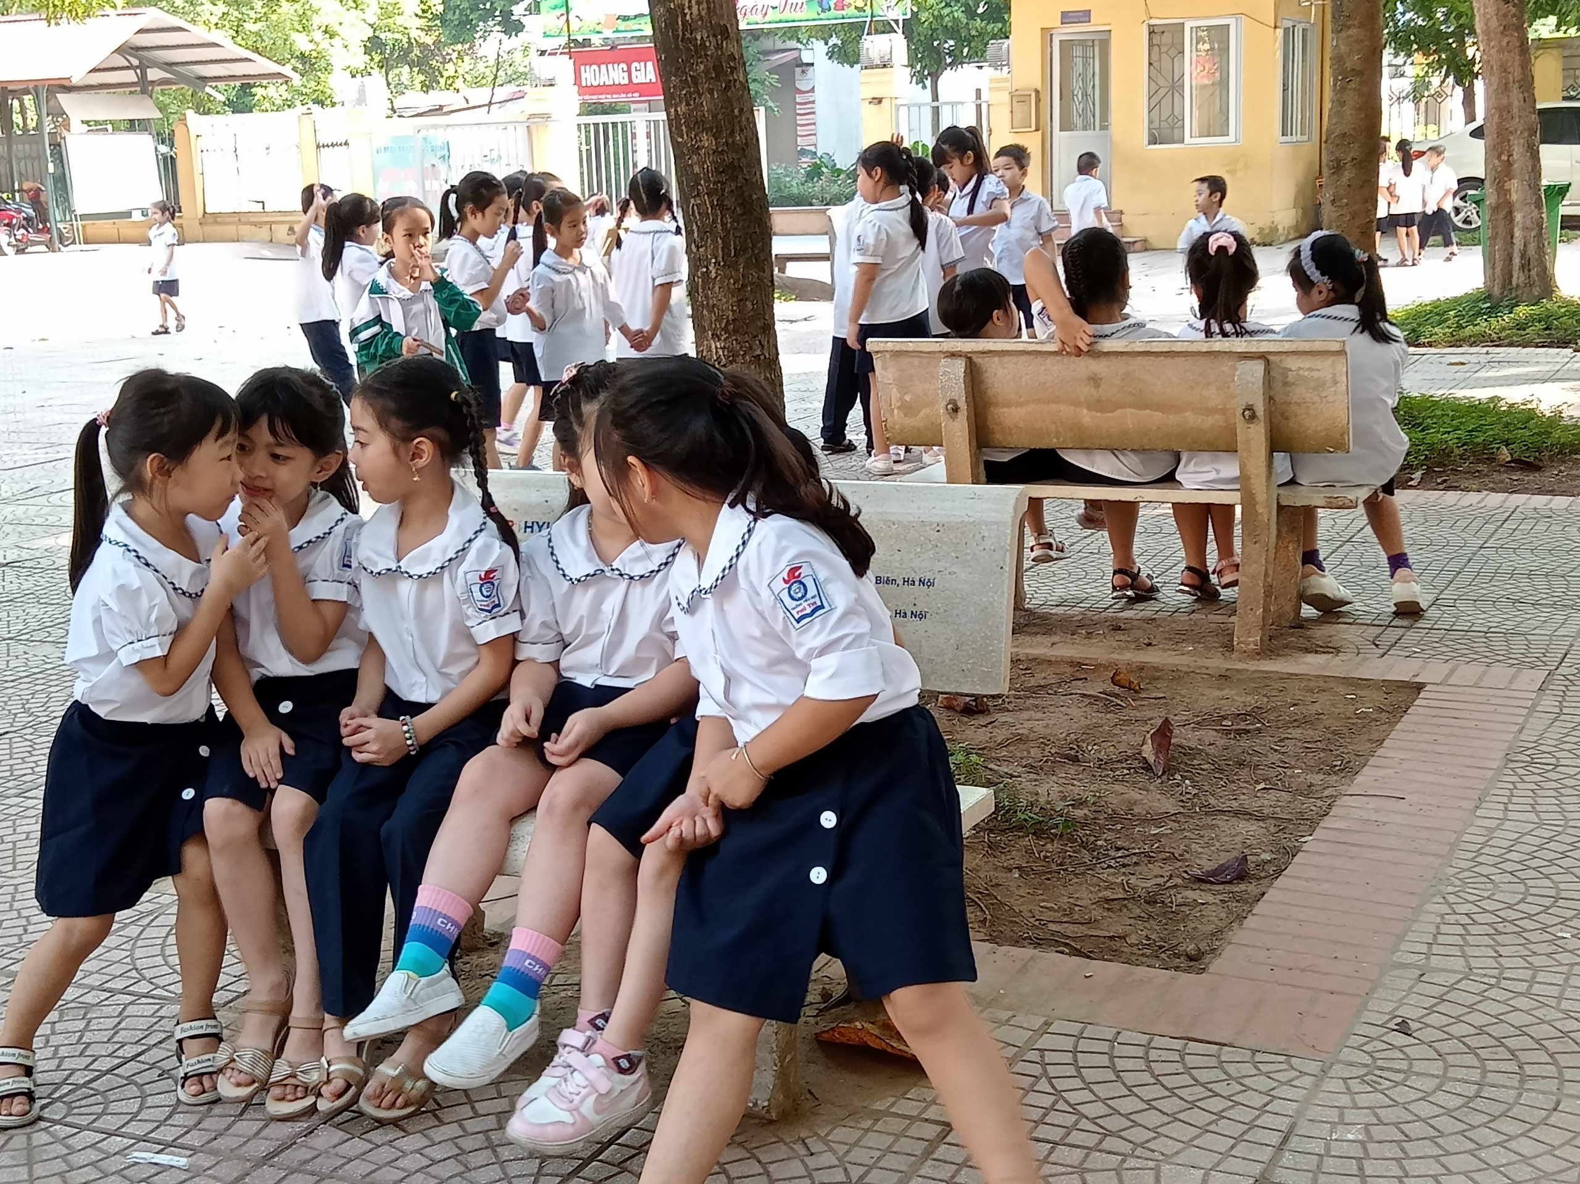
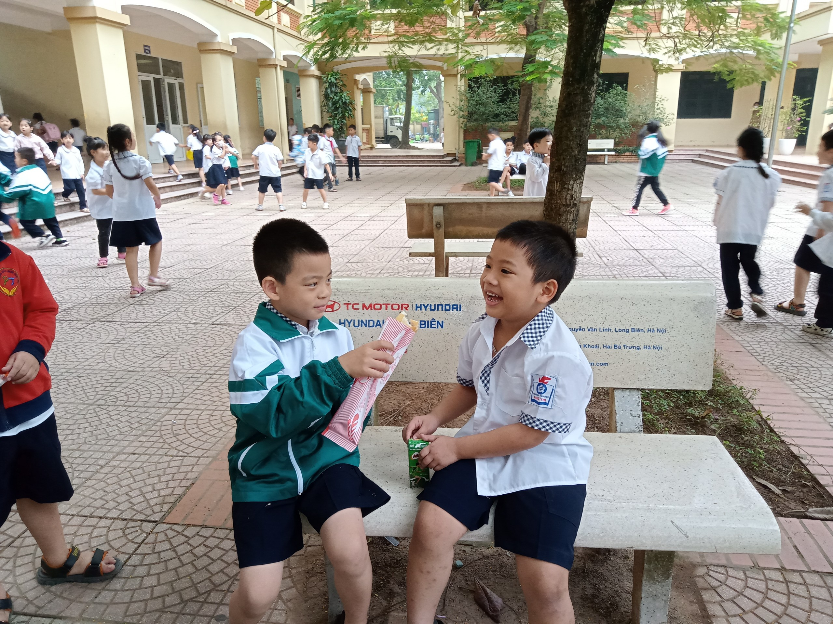

Slide 8
THỰC HÀNH

Slide 9
Hoạt động 2
Sắm vai xử lí tình huống

Slide 10
Làm việc theo nhóm tổ
Tổ 1 và tổ 2
Em thấy bạn đang ngồi khóc

Slide 11
Làm việc theo nhóm tổ
Tổ 3 và tổ 4
Em thấy bạn bị ngã đau

Slide 12
Hoạt động 2
Sắm vai xử lí tình huống
Em thấy bạn đang ngồi khóc
Em thấy bạn bị ngã đau

Slide 13
VẬN DỤNG

Slide 14
Hoạt động 3
Thể hiện sự thân thiện với bạn bằng lời nói và hành động

Slide 15
TRÒ CHƠI
THỎ ĐI TÌM BẠN

Slide 16
TỔNG KẾT
Để thân thiện với bạn, em cần
+ Vui vẻ với bạn
+ Giúp đỡ bạn
+ Rủ bạn chơi cùng
+ Quan tâm, chia sẻ với bạn
+ Không đánh bạn

Slide 17
KÍNH CHÚC CÁC THẦY CÔ MẠNH KHỎE.
CHÚC CÁC BÉ HỌC GIỎI CHĂM NGOAN

